Slide 1
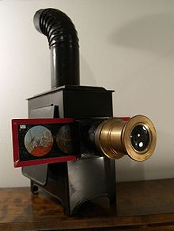
Бюджетное образовательное учреждение дополнительного образования
«Тарская станция юных туристов»
«Волшебный фонарь»
Павлова Г.М.,
педагог-организатор БОУ ДО «Тарская СЮТур»
Тара – 2016 год

Slide 2
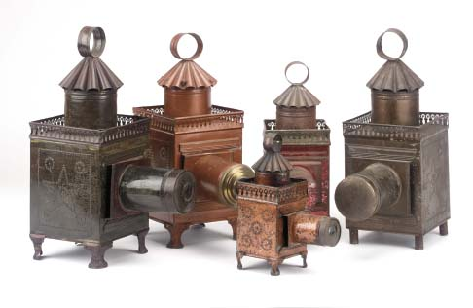
Жизнь идет очень быстро и вот уже несколько поколений жителей планеты с трудом могут представить себе время, когда не было кино, телевидения. Но люди всегда искали то, что сможет их развлечь и часто эти развлечения были похожи на сказку. Холодными вечерами под Рождество или на Новый Год, по случаю дней рождений во многих домах оживало волшебство и это волшебство приносил в дом «Волшебный фонарь» - источник удовольствия на протяжении многих веков для молодых и пожилых, для бедных и богатых - удивительное устройство с таинственным и романтичным названием.

Slide 3
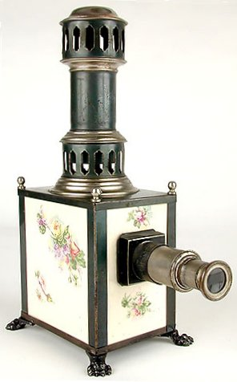
История возникновения проекционных приборов
Первый проектор был изобретен в ХVII веке и носил название «волшебный фонарь».
«Волшебный фонарь» является
проекционным аппаратом и состоит из деревянного или металлического корпуса с отверстием и объективом. В корпусе размещён источник света. Изначально в корпус помещали свечу или лампаду, позднее — электрическую лампу. Изображения наносились на пластины из стекла, которые обрамлялись в металлическую, деревянную или картонную раму. Через оптическую систему, а позднее линзу, изображения проецировались на стену через отверстие в лицевой части аппарата. От перегревания свечой или лампой корпус аппарата защищали кожухом.

Slide 4
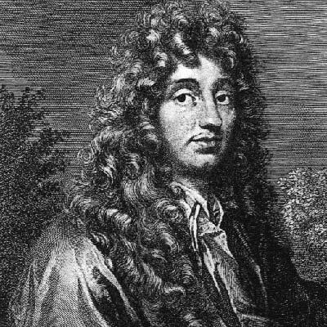
Изобретение «волшебного фонаря» принадлежит, вероятно, голландскому учёному
Христиану Гюйгенсу.
Первоначально «волшебный фонарь» служил для развлечения принцев и дворян. Однако вскоре он стал очень популярен и среди простого населения в городах Европы. Тематика демонстрируемых через диапроектор изображений была в основном развлекательной. В раннем периоде использования фонаря устроители представлений скрывали фонарь от глаз зрителей. Образы проецировались на клубы дыма, стены или экраны и имели небольшой формат, из-за слабых источников света.

Slide 5
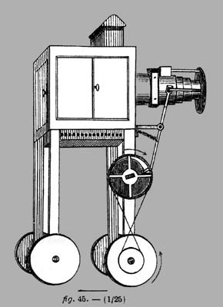
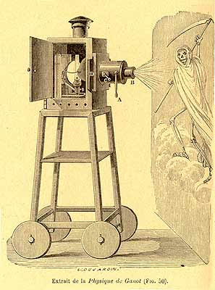
Часто демонстраторы использовали так называемые «оптические ящики» на колесах. Их стены были сделаны из прозрачной материи, на которой и показывали картинки.

Slide 6
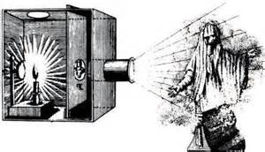
Скрывая фонарь и проецируя образы на клубы дыма, демонстраторы добивались эффекта присутствия в затемнённом зале светящихся фантасмагорий (от греческого - призрак), что вызывало приступ страха у зрителей и дало аппарату имя «фонарь ужаса».

Slide 7
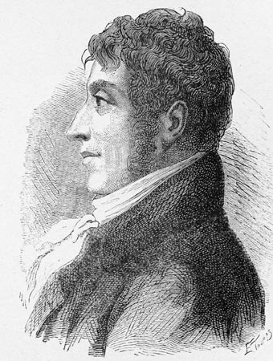
Позднее бельгийский физик и фокусник Этьен Гаспар Робертсон использовал особую подвижную конструкцию проектора — «фантаскоп» (phantascope), в котором размещались приспособления, позволяющие создавать примитивную анимацию изображения. Волшебный фонарь был поставлен на колеса и мог бесшумно передвигаться по рельсам.
Робертсон демонстрировал свои фантасмагории на улицах Франции и в старом монастыре в городе Провансе.

Slide 8
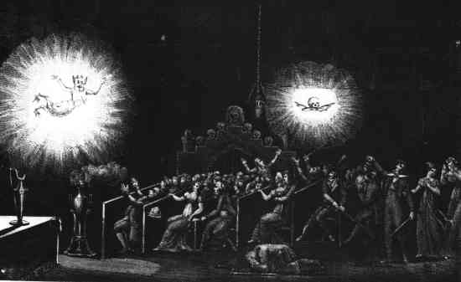
Робертсон с помощью волшебного фонаря имитировал вызывание призраков, показывал политические пьесы. Со своими представлениями Робертсон побывал и в России в городе Санкт - Петербурге.

Slide 9
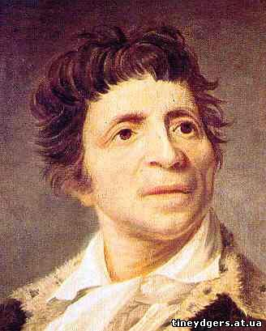
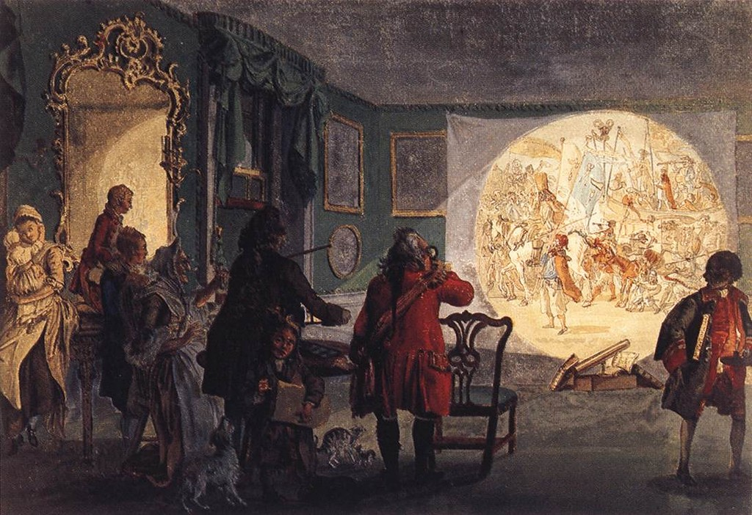
В конце XVIII века фонарь стали использоваться в научных целях.
В 1779 году ученый Жан - Поль – Марат в своих выступлениях использовал — вариант волшебного фонаря, «солнечный микроскоп»,
который позволял проецировать предметы
в цвете и движении.
ЖАН-ПОЛЬ МАРАТ (1743-1793)

Slide 10
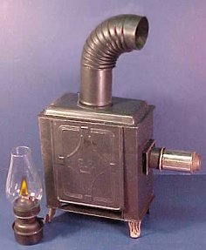
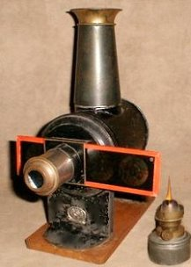
Началось торжественное шествие "Волшебного фонаря" по миру. Его усовершенствовали - вместо свечей стали использовать нефть, масло, а потом и электричество.
Различные конструкции "Волшебных фонарей"
Простые конструкции с горелками

Slide 11
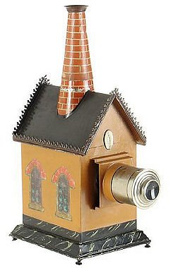
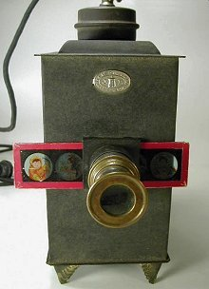
Изящный "Волшебный фонарь" в форме домика середина XIX века
Электрический "Волшебный фонарь"

Slide 12
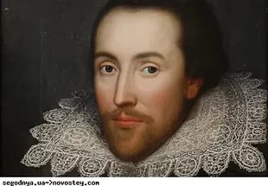
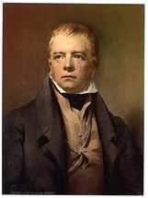
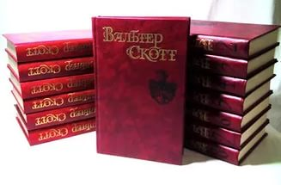
В Англии для волшебного фонаря были адаптированы «Робинзон Крузо», все произведения Шекспира, все произведения Вальтера Скотта.
Уильям Шекспир
написал 37 пьес, 2 поэмы, 154 сонета

Slide 13
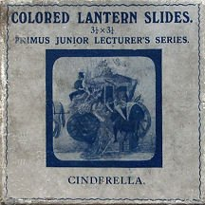
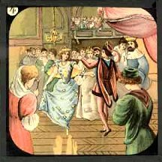
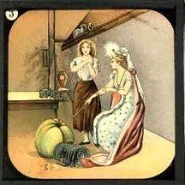
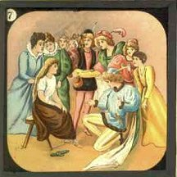
Слайды для "Волшебного фонаря" - адаптированная сказка "Золушка"

Slide 14
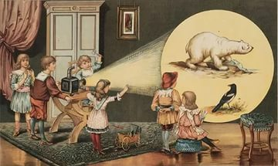
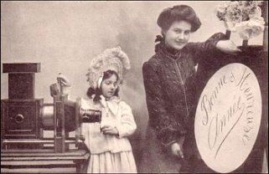
Таким образом, тематика демонстрируемых через проектор изображений была самой разнообразной: развлекательной, политической, социальной, превратив тем самым волшебный фонарь в средство массовой информации.
Сеансы волшебного фонаря сопровождались, как правило, пением и музыкой или комментировались лектором либо рассказчиком.
Девочка и "Волшебный фонарь" Фото конца XIX века

Slide 15
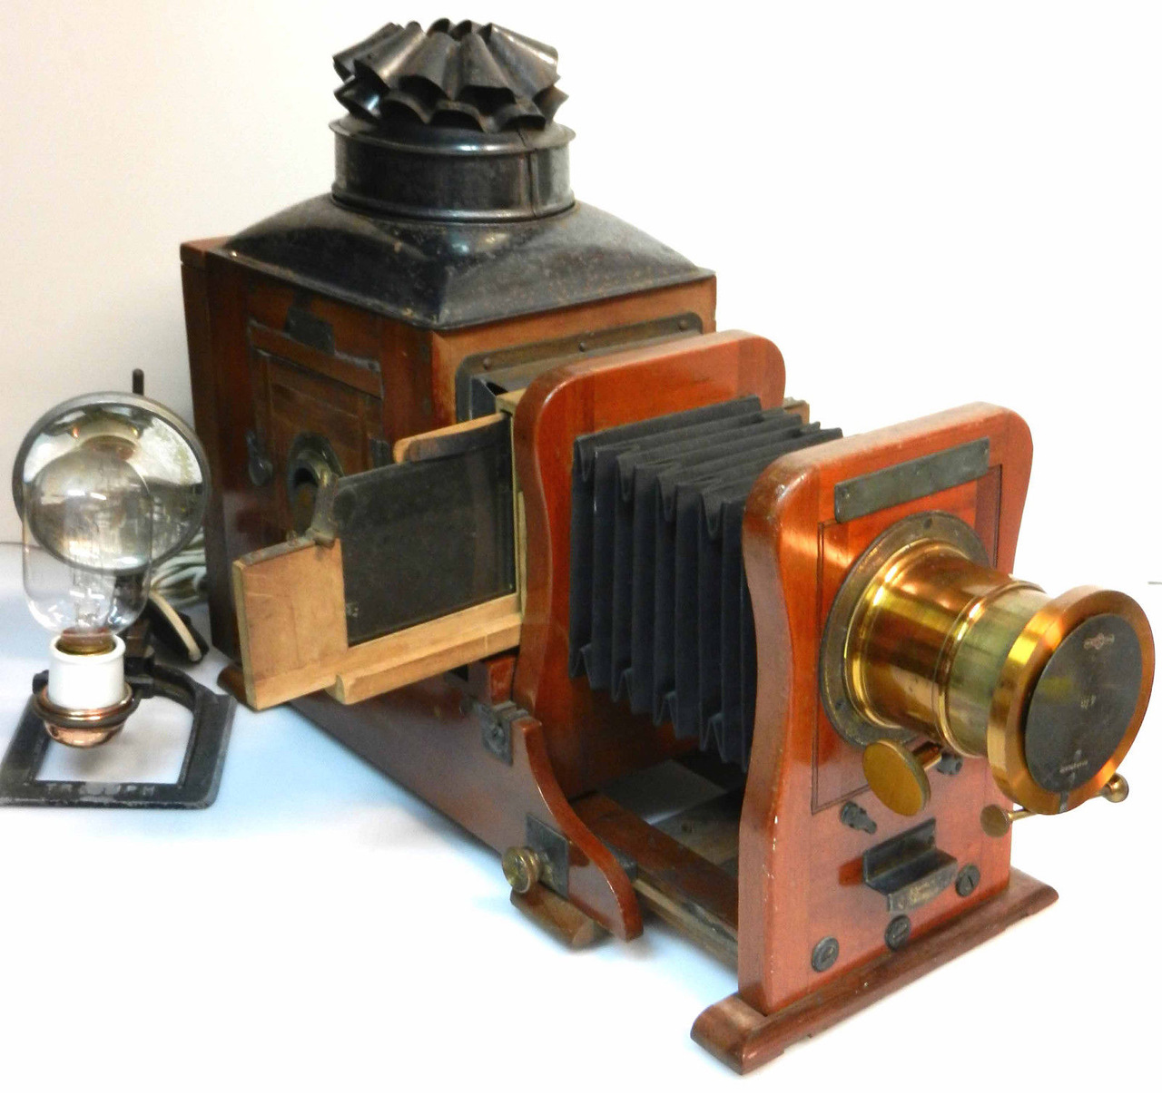
Изображения для проекционного аппарата «Волшебный фонарь» размещались на стеклянной основе, ручным или печатным образом. Поздние фотографические изображения были колорированы. В XIX в. демонстрировали отснятые в студиях с участием актёров иллюстрированные рассказы.
Таким образом, «Волшебный фонарь» является прототипом большинства проекционных устройств. И самое главное, «Волшебный фонарь» дал начало развитию кинематографа.

Slide 16
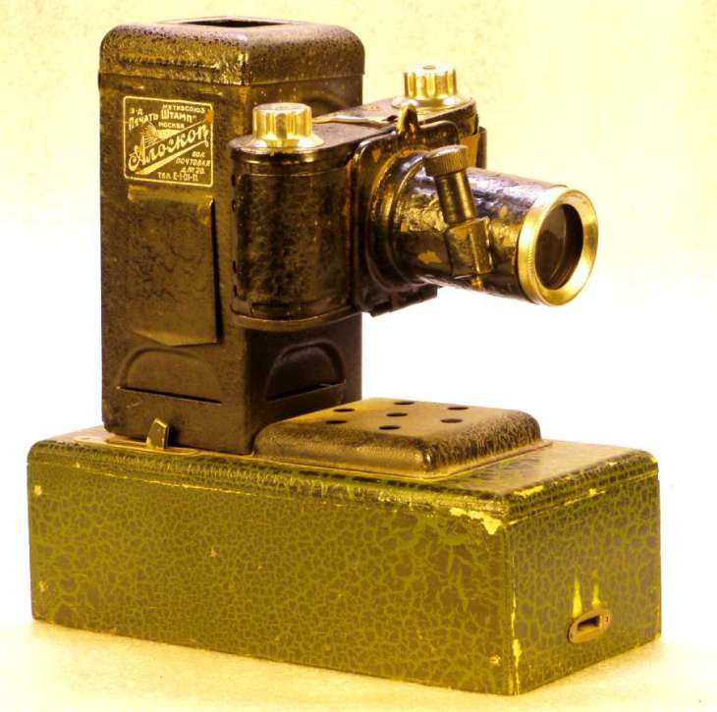
Проекционные устройства XX века
В СССР выпускались диапроекторы «Этюд», «Свет», «Свитязь», «Альфа 35-50», «Экран», «Спутник», «Протон», «Лети» и другие. Разновидность
диапроекторов, предназначенная для просмотра диафильмов, называется «фильмоскоп».
Диапроектор (фильмоскоп) – «Алоскоп».

Slide 17
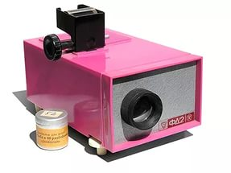
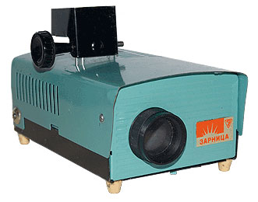
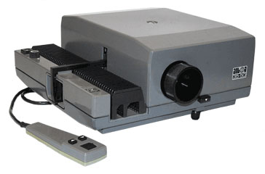
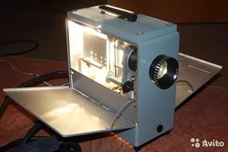
Фильмоскопы (диапроекторы) СССР
Фильмоскоп «ФД 2»
Фильмоскоп «Зарница».
Диапроектор (фильмоскоп) «Альфа 35-50».
Диапроектор (фильмоскоп)
«ЛЭТИ-60 м 2»

Slide 18
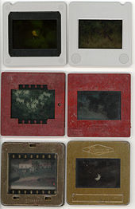
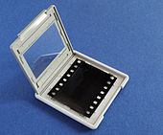
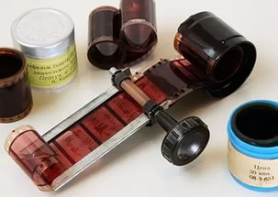
Носители изображения для диапроектора (фильмоскопа)
Диапозитив
Диафильм.
Слайды

Slide 19
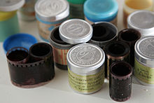
ДИАФИЛЬМ (от греч. dia - приставка, здесь означающая переход от начала до конца), это короткометражный фильм, составленный из ряда позитивных изображений, объединённых общей тематикой.
В СССР диафильмы выпускались Студией
«Диафильм», основанной в 1930 г. в Москве. Также диафильмы производили студии в Ленинграде, Киеве, Грузии и Ташкенте. Тиражировали их и в Харькове, и в Рязани на кинокопировальных фабриках.
Логотип студии «Диафильм»
Советские диафильмы хранили в коробочках, берегли их от света, царапин, сгибания.
С распространением бытовой видеозаписи
диафильмы практически вышли из употребления.
Однако в последнее время интерес к диафильмам снова вырос, и сейчас в Китае выпускают диапроекторы «Светлячок» и «Реджио», а в Белоруссии продолжается выпуск «Пеленг-500».

Slide 20
СПАСИБО ЗА ВНИМАНИЕ!

